Slide 1
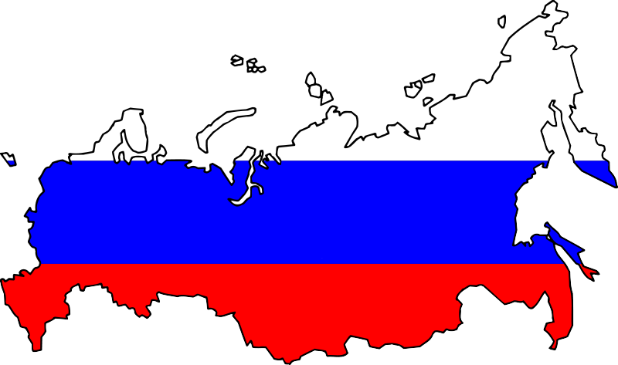
Муниципальное оздоровительное образовательное учреждение санаторного типа для детей, нуждающихся в длительном лечении «Санаторная школа-интернат №5»
Я – гражданин России
Учителя: Горюнова В.Х., учитель истории;
Хоба А.А., учитель информатики
Ленинск – Кузнецкий, 2011

Slide 2
Мотивационные вопросы:
Что такое патриотизм?
Что нужно сделать, чтобы государственную власть уважали?
Как граждане России – какие имеете права?
Какой он – Великий гражданин России?

Slide 3
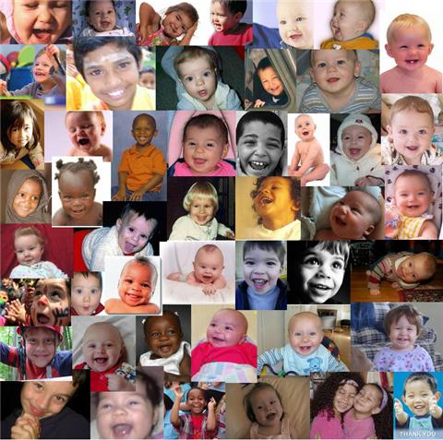
Давайте обсудим!
Равными ли правами пользуются в мире дети разного цвета кожи?
Кто обеспечивает защиту и заботу о детях в нашей стране?

Slide 4
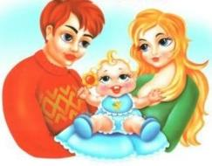
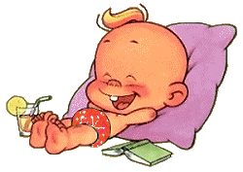
Давайте обсудим!
Какое неотъемлемое право имеет каждый ребёнок?
Кто без решения суда имеет право забрать ребёнка у родителей?
Имеет ли право ребёнок на неприкосновенность своего жилища и тайну переписки?

Slide 5
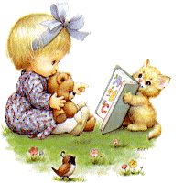
Давайте обсудим!
Имеет ли право ребёнок свободно выражать свои взгляды?
Может ли ребёнок пользоваться СМИ?

Slide 6
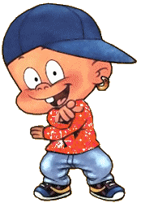
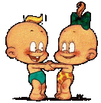
Физминутка

Slide 7
Самоуважение
– это уверенность в себе, внутренняя вера в себя, однако эта уверенность не строиться лишь на преимуществе и преобладания над другими, не должна превращаться в эгоистичное чувство, в чувство превосходства над людьми.
Самоуважение представляет собой один из основополагающих принципов, на которых зиждется успех в любой сфере деятельности.

Slide 8
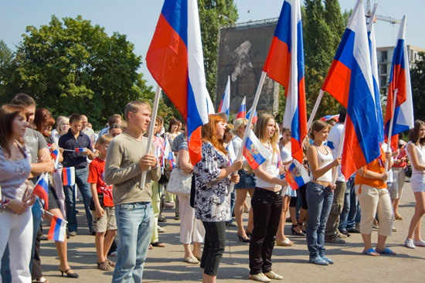
Патриотизм
Патриотизм очень сокровенное чувство, находящееся глубоко в душе (подсознании). О патриотизме судят не по словам, а по делам каждого человека. Патриот не тот, кто сам себя так называет, а тот, кого будут чтить таковым другие, но прежде всего его соотечественники. Таким образом, настоящим (идеальным) патриотом можно считать только человека, постоянно укрепляющего свое физическое и нравственное здоровье, хорошо воспитанного, образованного и просвещенного, имеющего нормальную семью, почитающего своих предков, растящего и воспитывающего в лучших традициях своих потомков, содержащего в надлежащем состоянии свое жилище (квартиру, подъезд, дом, двор) и постоянно улучшающего свой быт, образ жизни и культуру поведения, работающего во благо своего Отечества, участвующего в общественных мероприятиях или организациях патриотической ориентации, т.е. направленных на объединение сограждан в целях достижения патриотических целей и совместного выполнения патриотических задач той или иной степени сложности и важности по обустройству и развитию своей Родины, по оздоровлению, умножению числа своих просвещенных соотечественников.

Slide 9
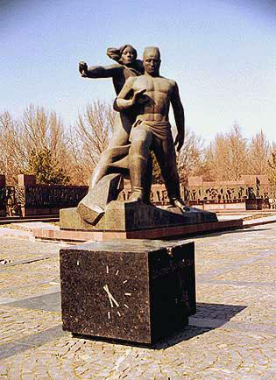
Мужество
Мужество рождается в борьбе.
Мужество воспитывается изо дня в день в упорном сопротивлении трудностям. И девиз нашей молодежи - это мужество, это упорство, это настойчивость, это преодоление всех препятствий
Ташкент - Памятник "Мужество"

Slide 10
Гражданственность
- качество, свойство поведения человека, гражданина, проявляющееся в его готовности и способности активно участвовать в делах общества и государства, сознательно пользоваться своими правами, свободами и выполнять свои обязанности

Slide 11
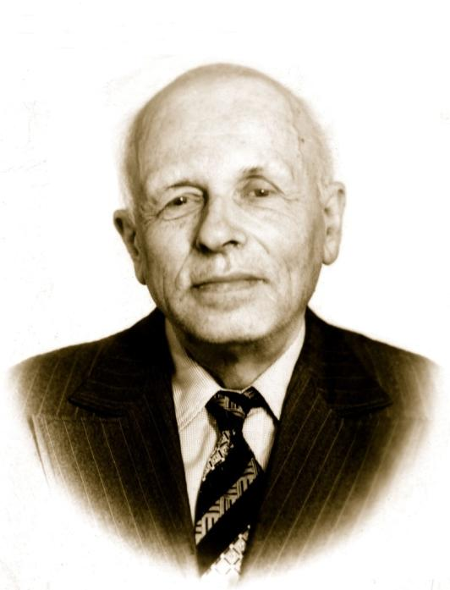
Андрей Дмитриевич Сахаров
« Как гражданин … я чувствую ответственность за происходящие события...»

Slide 12
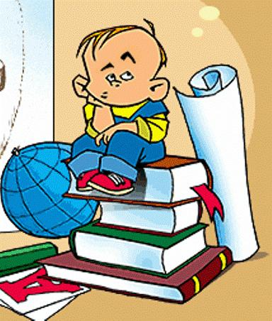
Творческая работа

Slide 13
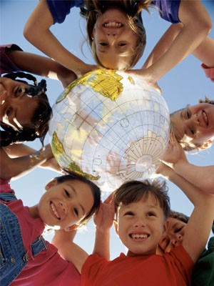
Итоги урока

Slide 14
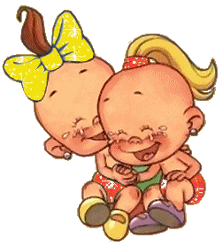
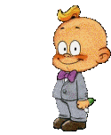
Спасибо

